Slide 1
Продолжение

Slide 2
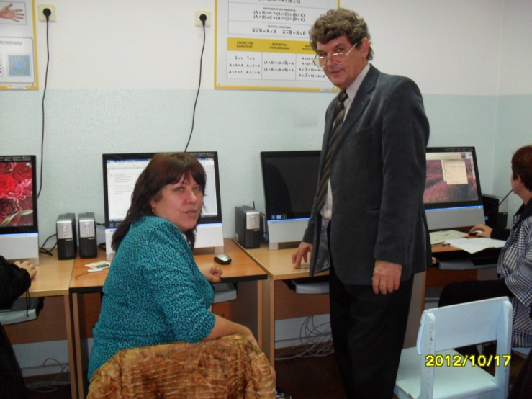
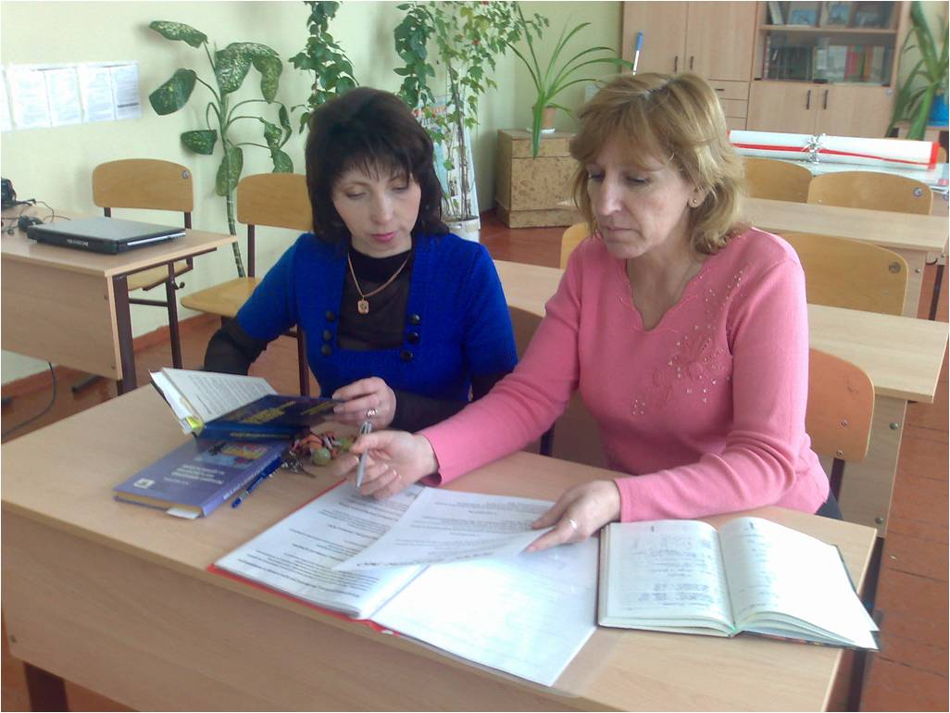
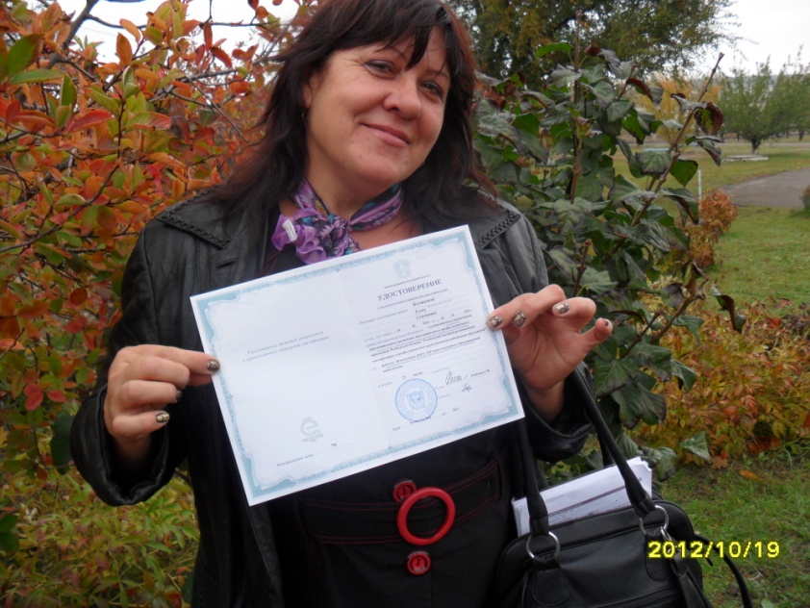
Оплата методической литературы составила –
16 800,00 руб.
Оплата командировочных расходов, связанных с курсами повышения квалификации учителей составила – 5 634,30 руб.

Slide 3
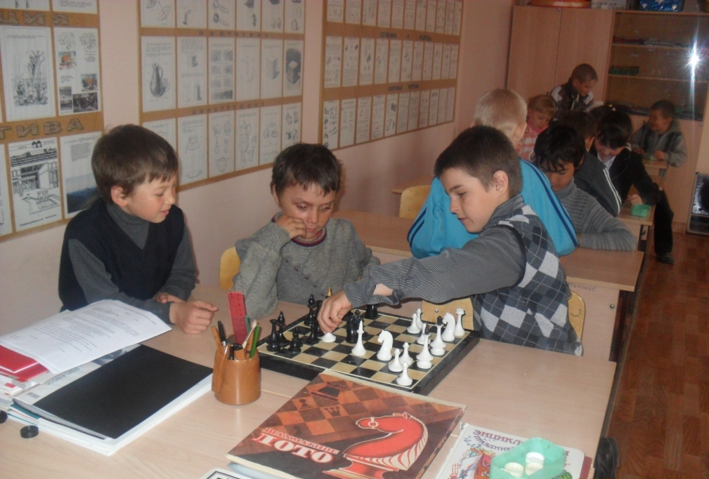
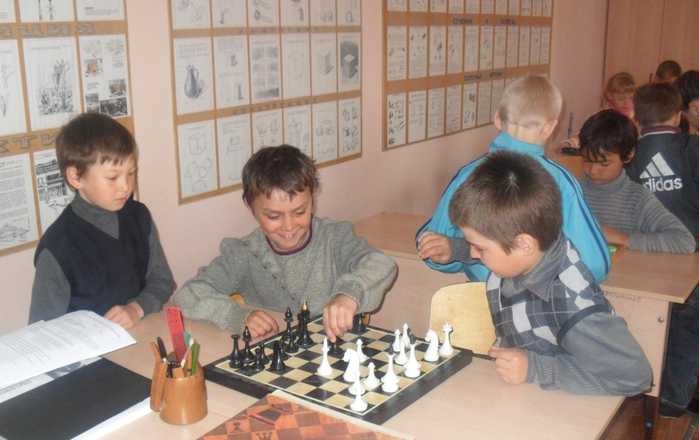
Безвозмездная помощь
Получена демонстрационная настенная шахматная доска на сумму – 4 400,00 руб.;
Получены шахматы обиходные лакированные на сумму – 1 350,00 руб.

Slide 4
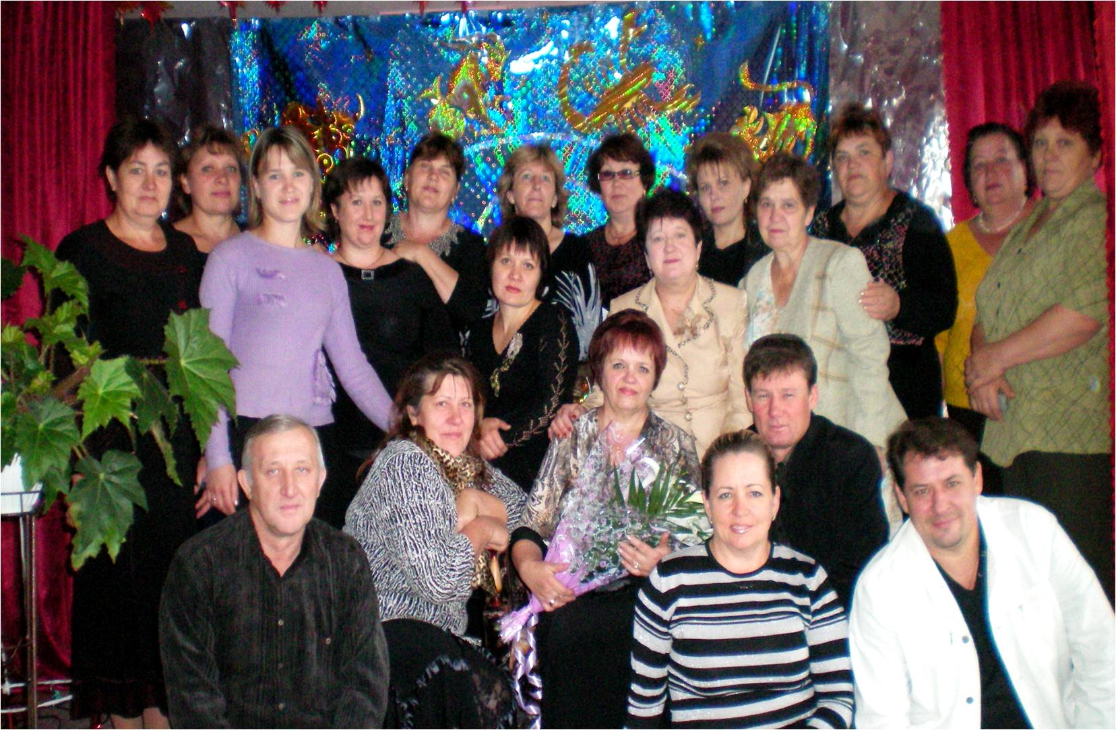
Всего работников МБОУ Рыновская СОШ составляет – 26 человек
На выплату заработной платы израсходовано – 3 625 988,69 руб.
На оплату начислений на оплату труда израсходовано – 1 091 702,45 руб.

Slide 5
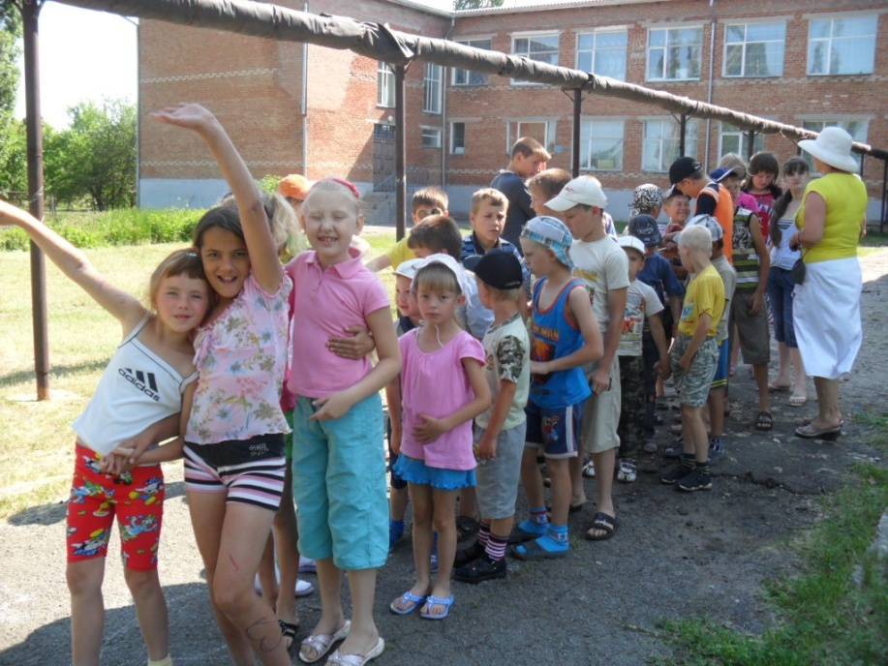
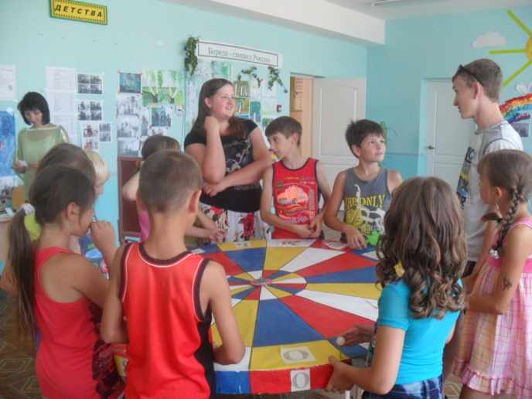
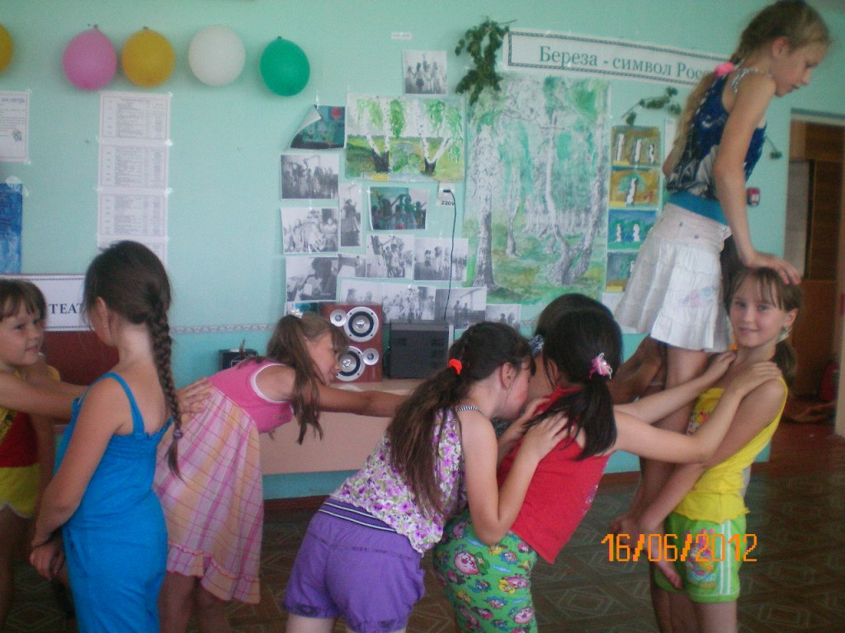
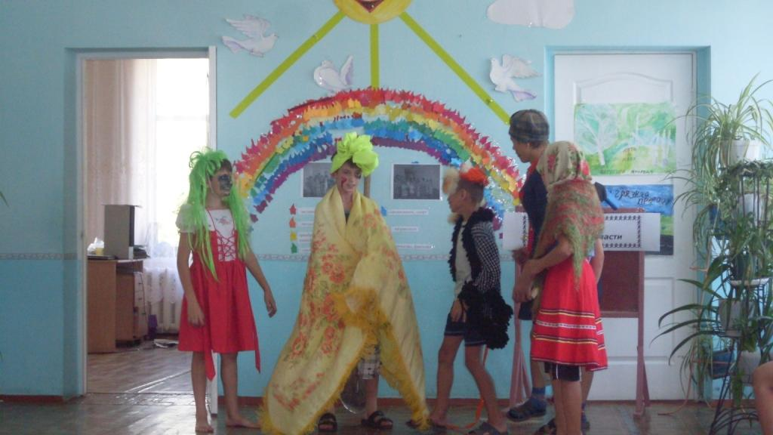
На питание в летнем оздоровительном лагере израсходовано- 44 240,40 руб.

Slide 6
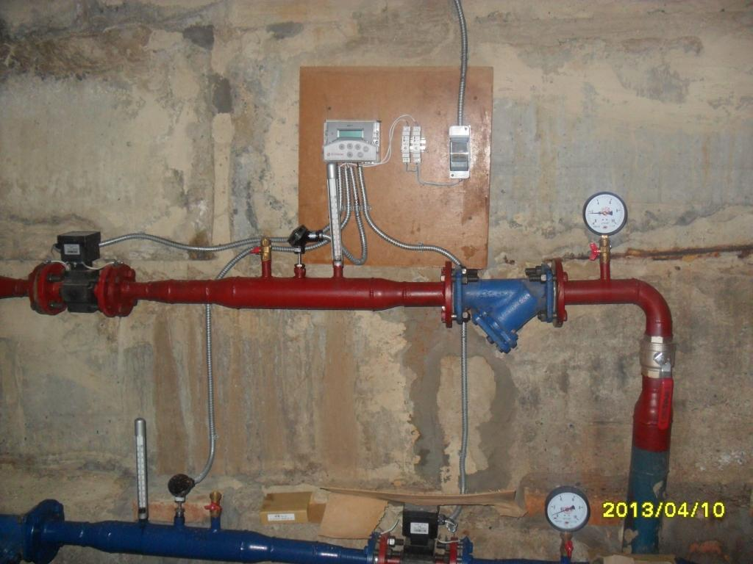
Субсидии на энергосбережение
102 800,00 руб.

Slide 7
Местный бюджет
1 351 519,55 руб.

Slide 8
Распределение средств из местного бюджета.
89 684,72 руб. – заработная плата повару и кухонному работнику;
32 205,29 руб. – начисление на оплату труда;
172 465,87 руб. – оплата коммунальных услуг (из них оплата электрической энергии – 164 572,65 руб.,
холодное водоснабжение – 7 893,22 руб.)
81 166,46 руб. – платежи за содержание имущества;
204 675,24 руб. – оплата прочих услуг;
146 042,93 руб.– оплата налогов и гос.пошлин;

Slide 9
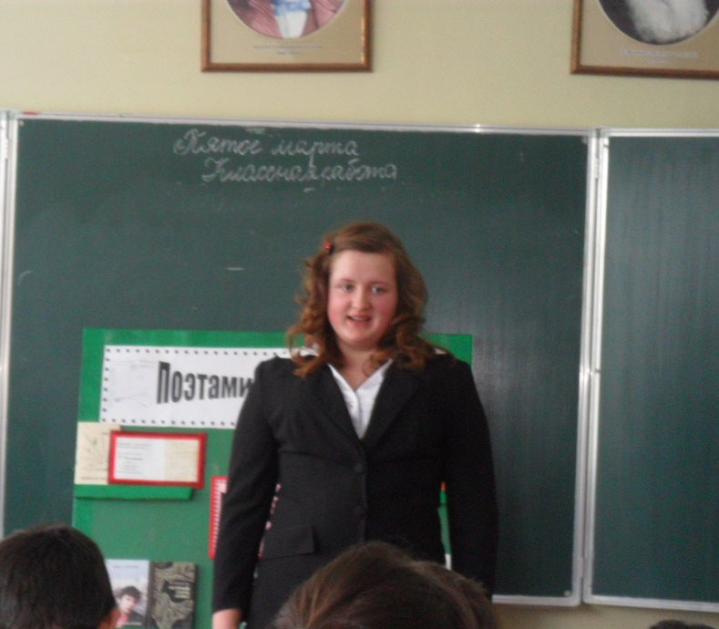
700,00 руб. – премия ученику призеру олимпиады;

Slide 10
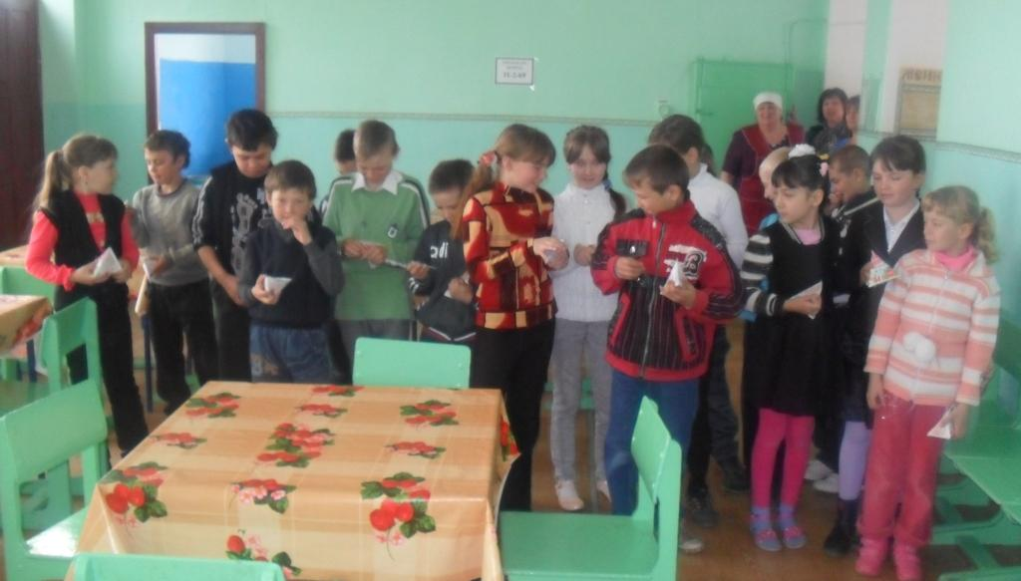
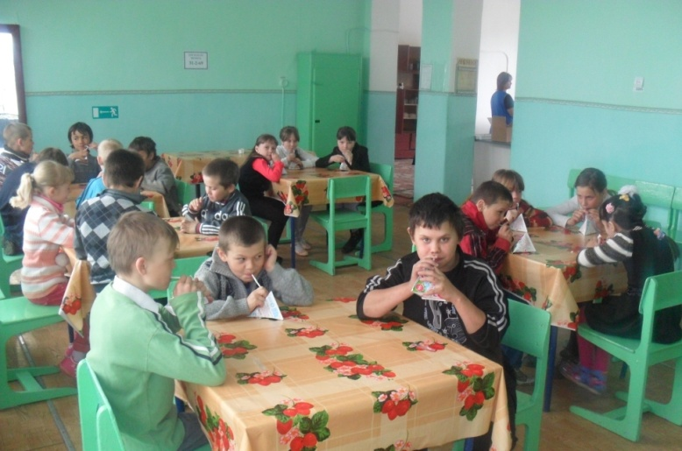
614 970,14 руб. – потрачено на приобретение материальных запасов
501 824,00 руб. - на закупку угля;
52 650,79 руб. – на приобретение продуктов питания;
24 021,90 руб. – на закупку молока для учащихся начальных классов;
15 498,60 руб. – на покупку краски для текущего ремонта школы;
20 974,71 руб. – на приобретение хозяйственных товаров;

Slide 11
Безвозмездная помощь
Получена демонстрационная настенная шахматная доска на сумму – 4 400,00 руб.;
Получены шахматы обиходные лакированные на сумму – 1 350,00 руб.

Slide 12
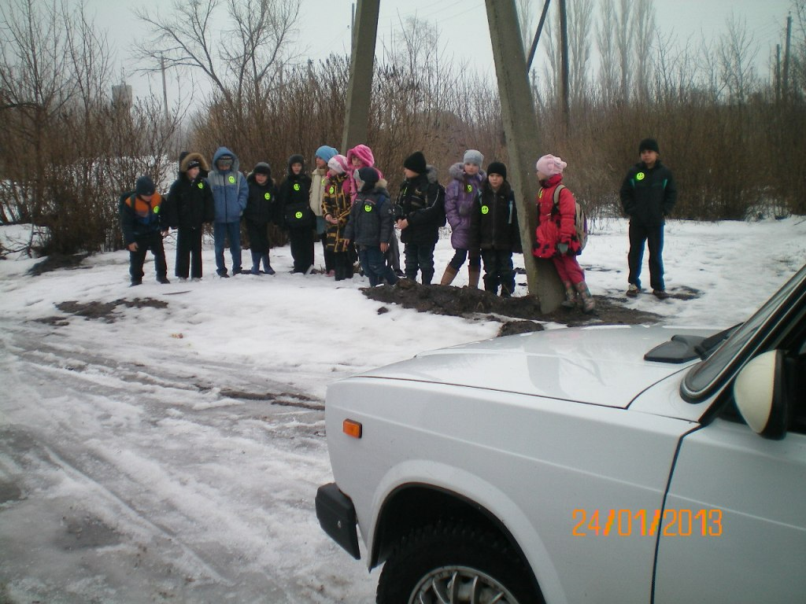
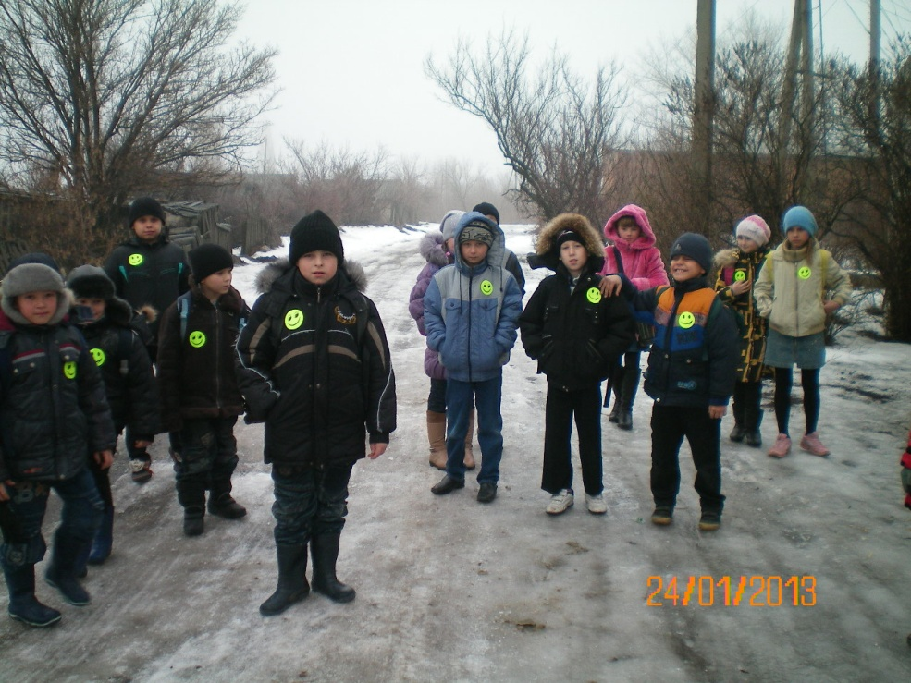
Безвозмездная помощь
Светоотражающие наклейки – 36 штук на сумму – 228,96 руб.

Slide 13
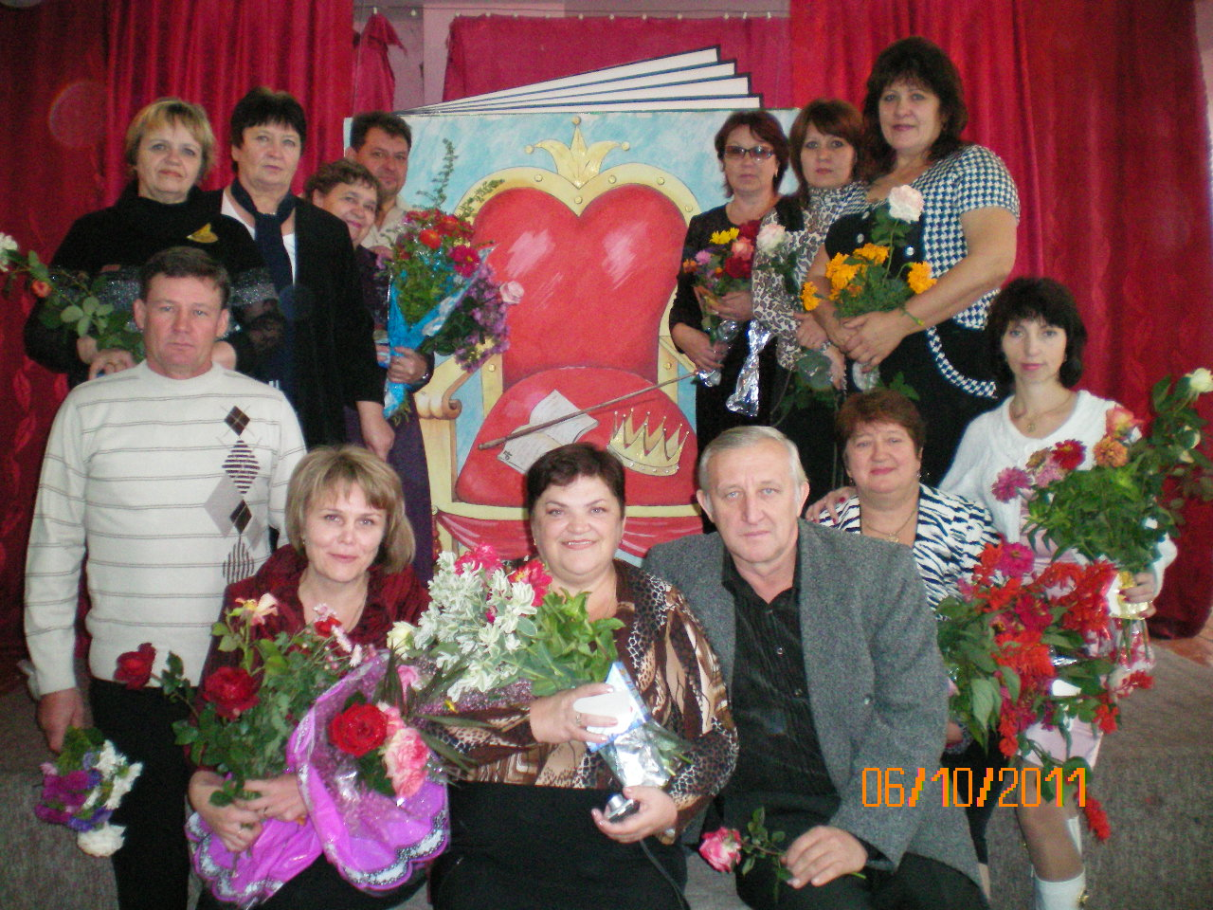
Педагогический состав
Всего учителей – 15 человек.
Высшая категория – 1 человек (7%)
I категория – 6 человек (40%)
Имеют высшее образование -67%

Slide 14
Зарплата в 2012 году
Средняя зарплата учителей по РО – 18 300 рублей.
Средняя зарплата учителей по Тарасовскому району – 20 000 рублей.
Средняя зарплата учителей по МБОУ Рыновская СОШ– 13 504 рубля.
Средняя зарплата работников в школе составила –
12 680 рублей.

Slide 15
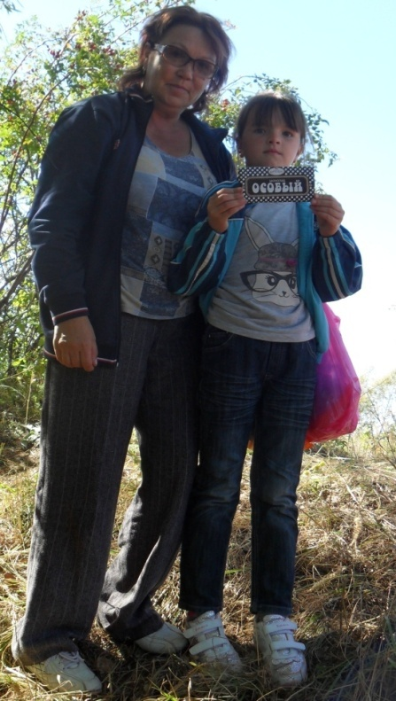
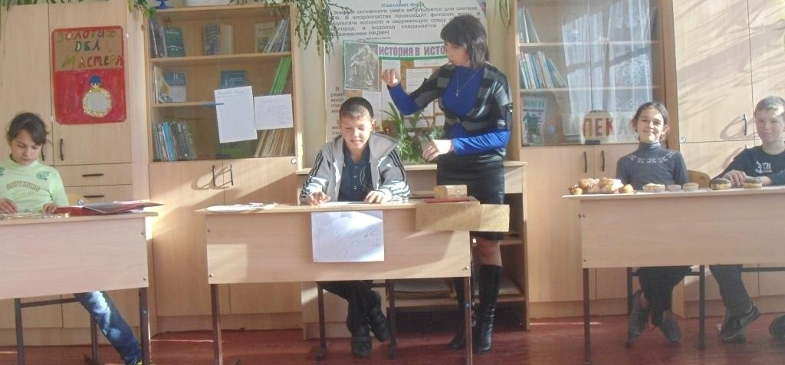
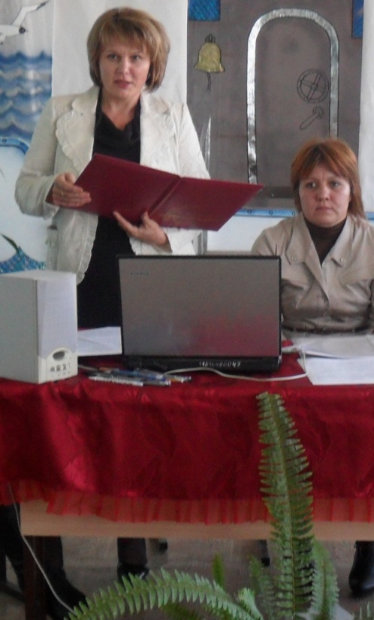
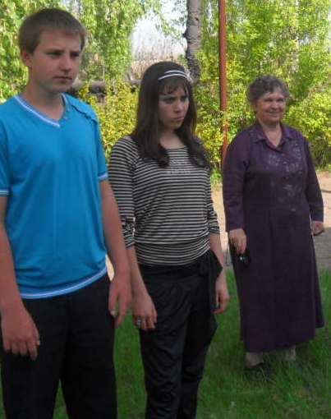
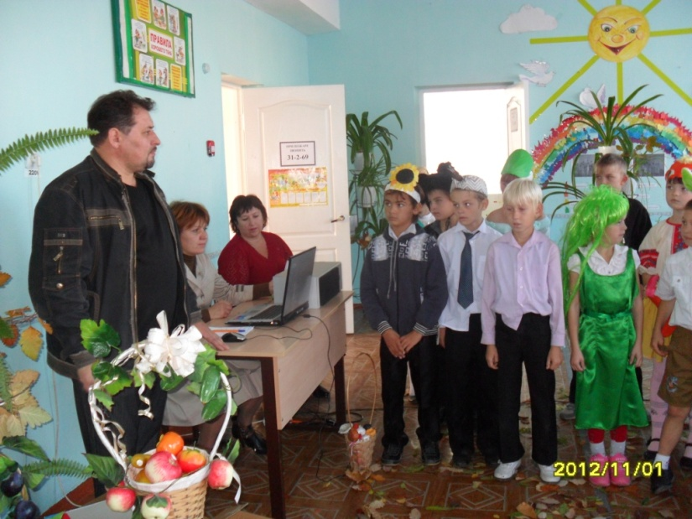
Премиальные выплаты
Премиальный фонд составил – 422 503 руб.
Премии учителям –202 300 руб.
Выплаты за результативность и качество –3 126 руб. (в месяц 5 учителям)

Slide 16
Проблемы и задачи на 2013 год
Закупка учебников.
Повышение квалификации учителей.
Благоустройство школьного двора.
Выполнение мероприятий программы «Энергосбережение».
Устройство внутренних сан.узлов.
Приобретение спортивного инвентаря и оборудования .
Приобретение лингафонного кабинета.

Slide 17
СПАСИБО ЗА ВНИМАНИЕ!

